Slide 1






旅遊計劃與評價管理
組長:蕭智中
組員:許正祐
組員: 林延璋
組員: 范言詮
組員: 陳冠羽

Slide 2


目錄
1.系統簡介
4.使用情境圖
5.功能展示範例
2.系統功能
6.結論
3.研究問題與研究目的

Slide 3





系統簡介
旅遊評價系統是一個，提供用戶新增、查詢、刪除評價及互動功能，如點贊與回覆。系統還支持圖片上傳，讓評價更加生動。

Slide 4






系統功能
新增評價
查詢評價
刪除評價
點贊功能
回覆功能
圖片上傳與展示

Slide 5




研究問題
系統的開發目標是解決以下問題：
如何為用戶提供方便的旅遊評價管理工具，包含新增、查詢、刪除等功能？
如何設計圖片上傳功能，提升評價的可視化效果？
如何實現用戶互動功能，例如點贊和回覆，以提升用戶參與度？

Slide 6


研究目的
提供用戶友好的旅遊評價管理界面，簡化評價新增與檢索的流程。
透過圖片上傳功能，提升評價的真實感與吸引力。
加入點贊與回覆，促進評價系統的活躍性。

Slide 7

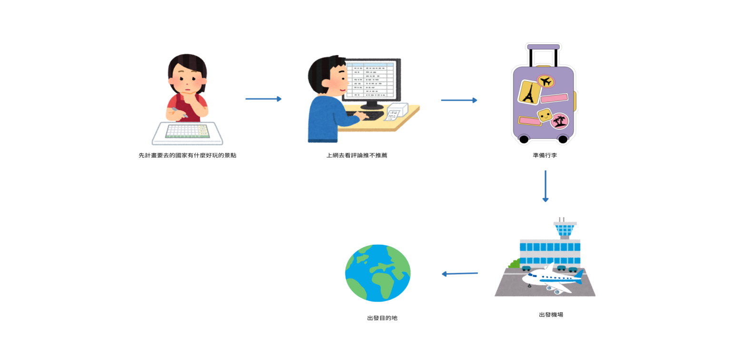

使用情境圖

Slide 8


功能展示範例

Slide 9

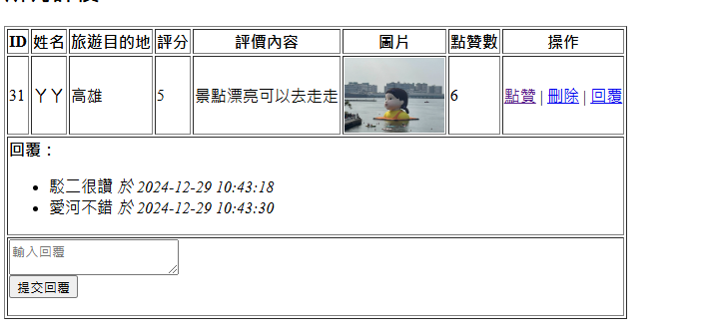

範例圖

Slide 10



結論
旅遊評價系統有評價、查詢、點贊、刪除、回覆及圖片上傳等功能，能夠有效提升用戶的互動體驗。

Slide 11
報告結束

